Slide 1
Bài 25:
Những người bạn hàng xóm

Slide 2


Thứ Tư ngày 2 tháng 3 năm 2022
Hoạt động trải nghiệm
Bài 25: Những người bạn hàng xóm.

Slide 3

SINH HOẠT DƯỚI CỜ

Slide 4

Sinh hoạt dưới cờ
Tham gia hưởng ứng phong trào “Giờ Trái đất”.

Slide 5
HOẠT ĐỘNG THEO CHỦ ĐỀ

Slide 6

KHỞI ĐỘNG

Slide 7

Trò chơi “ Hàng xóm của tôi là…
Kể tên ” hàng xóm” trong chỗ ngồi lớp học của mình
Hàng xóm ở phía trước của tôi là…
Hàng xóm ở phía sau của tôi là…

Slide 8
Trong cuộc sống, không ai nên sống đơn độc. Ở lớp có bạn cùng bàn, bạn ngồi gần thì ở nhà có hàng xóm, láng giềng…

Slide 9
Khám phá

Slide 10

Hoạt động giáo dục theo chủ đề
1. Kể về người bạn hàng xóm mà em biết
Hoạt động nhóm đôi
Bạn tên là gì?
Hình dáng của bạn ra sao?
Sở thích của bạn là gì?
Nhớ lại và kể tên bạn hàng xóm trạc tuổi mình, tưởng tượng ra gương mặt người bạn ấy. Mô tả hình dáng bề ngoài và tính cách của bạn.

Slide 11
Có thể kết bạn ở lớp, ở trường và cũng có thể kết bạn ở nơi mình sinh sống. Có bạn, cuộc sống sẽ vui hơn.
“Bán anh em xa,
mua láng giềng gần”

Slide 12
Mở rộng và tổng kết chủ đề

Slide 13

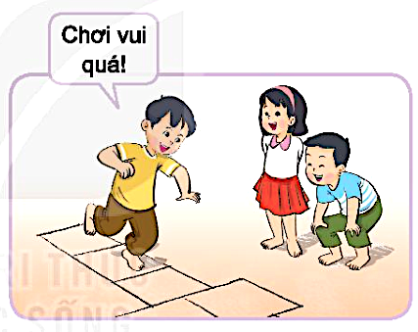
2. Nêu những việc em có thể làm cùng hàng xóm.
Kể những việc em có thể làm cùng bạn.
Dự định thời gian, cách làm những việc đó.
Bà cụ hàng xóm đã già, quên cả đường về nhà.
Chơi
vui quá!

Slide 14
Bà cụ hàng xóm đã già, quên cả đường về nhà.

Slide 15
Chơi
vui quá!

Slide 16
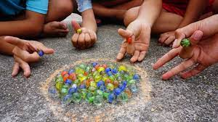
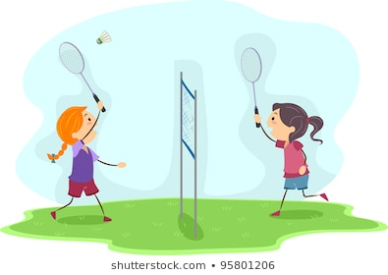
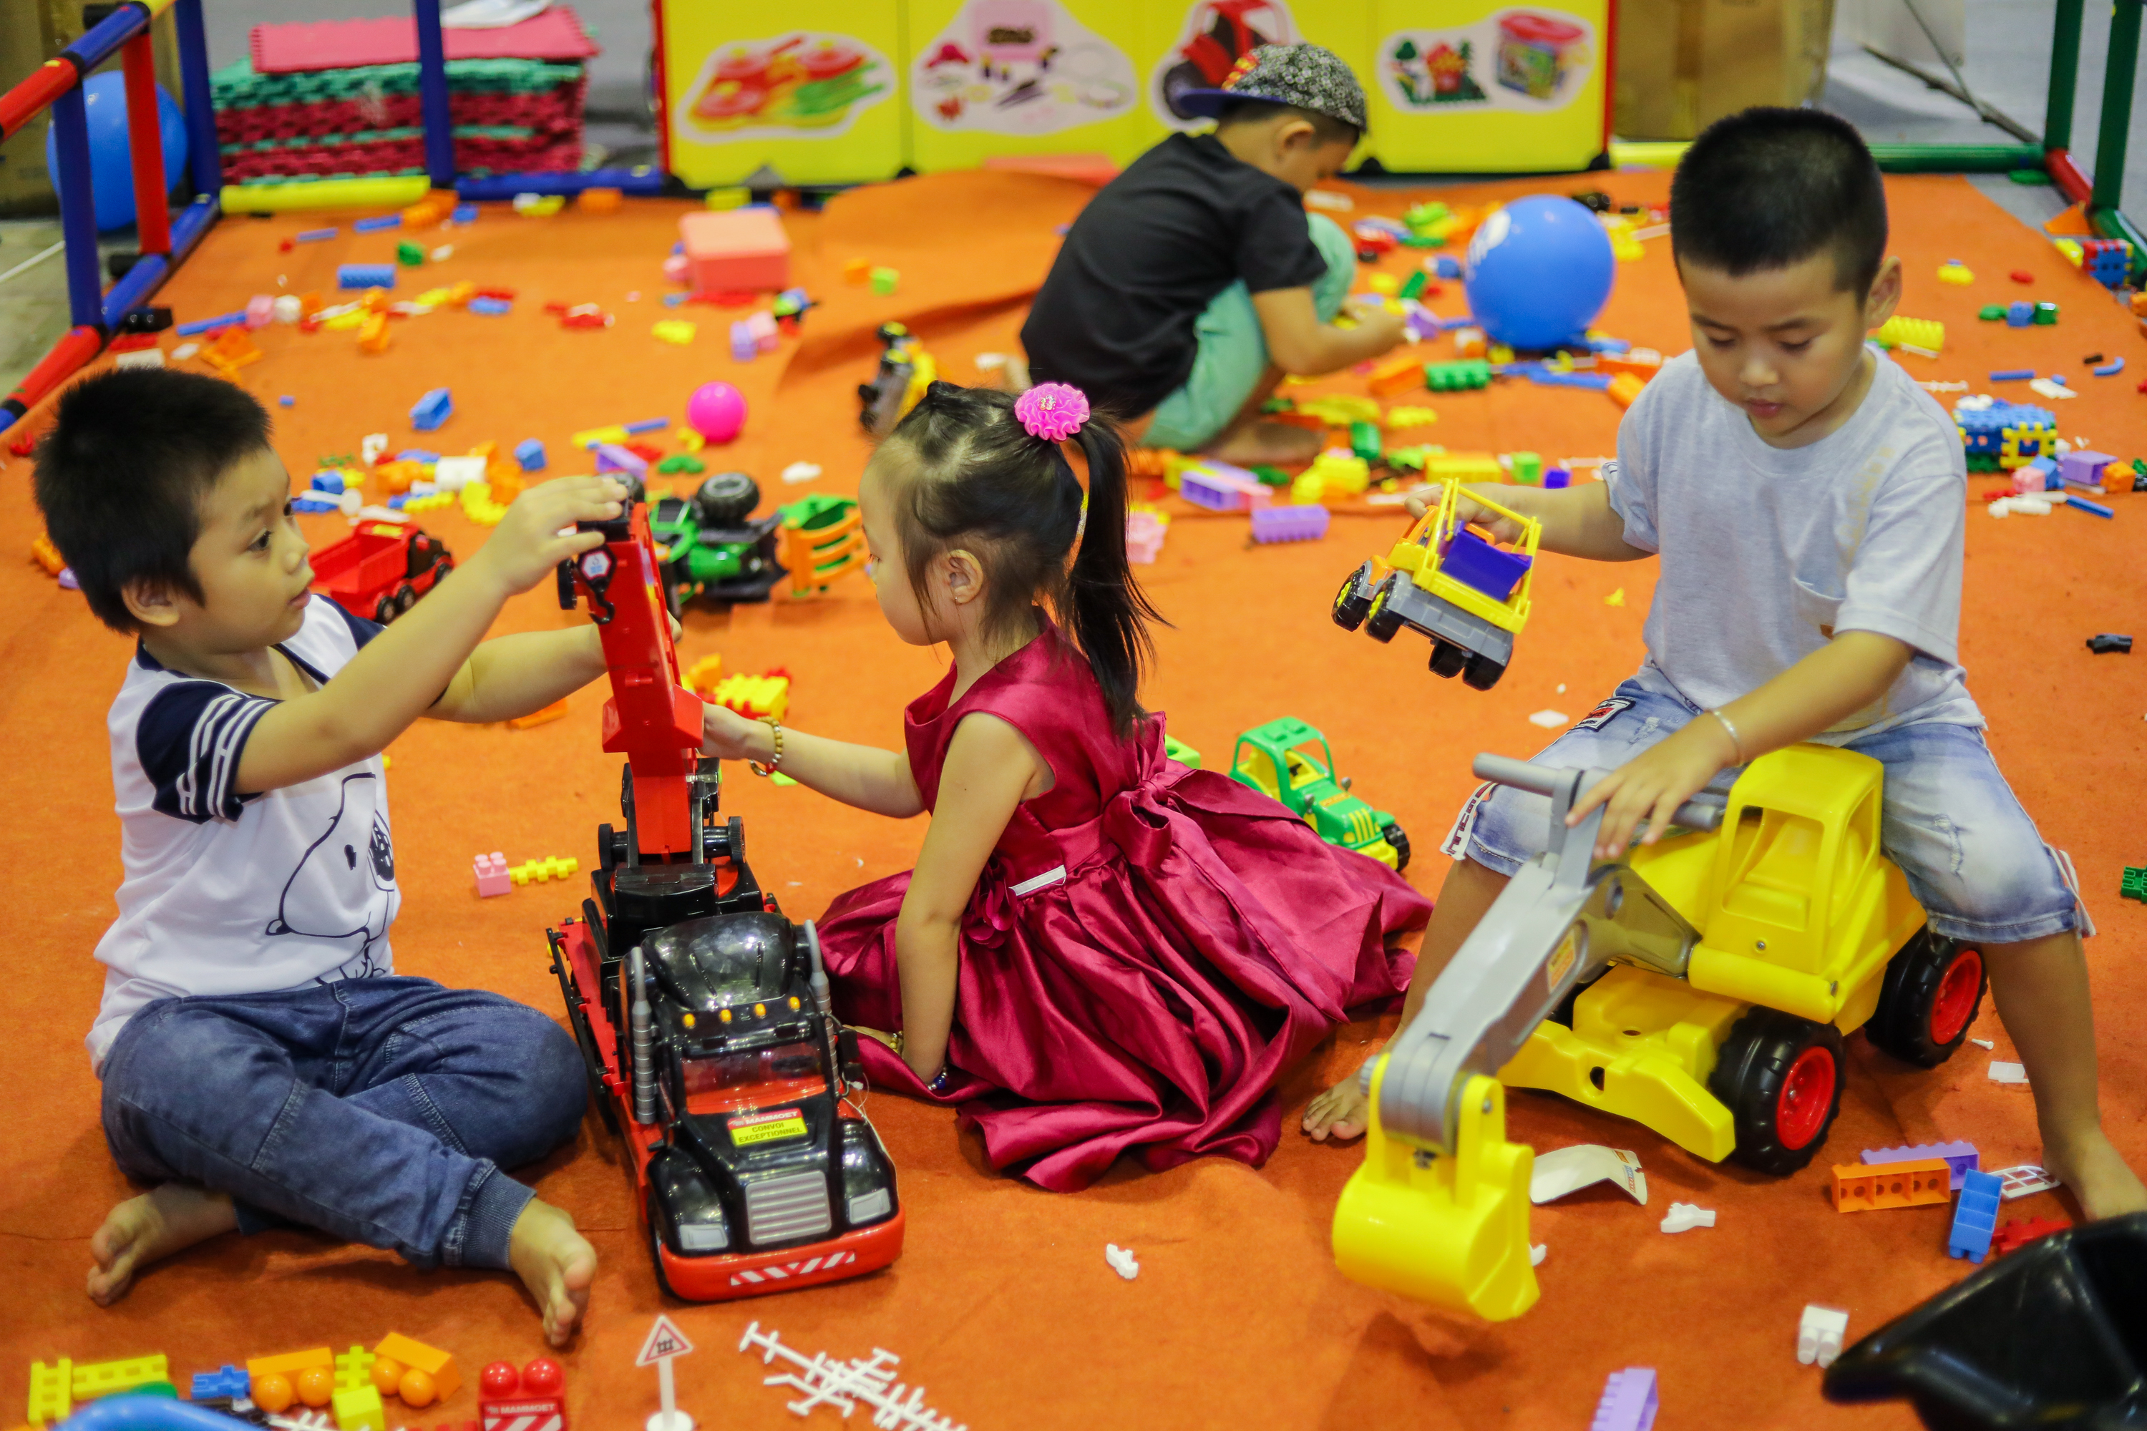
Những việc em có thể làm cùng các bạn hàng xóm
Cùng chơi bi
Chơi đánh cầu lông
Tạo góc riêng gặp gỡ

Slide 17
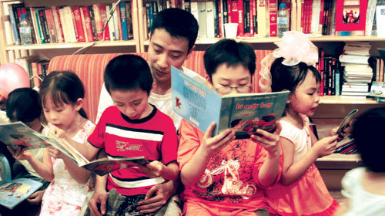
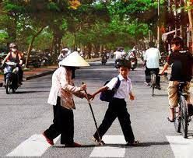
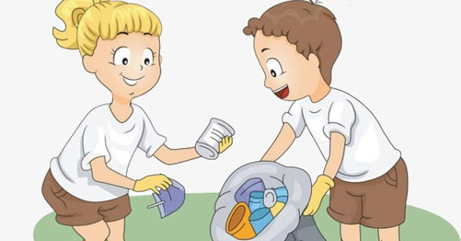
Cho nhau mượn sách
Giúp đỡ người già
Cùng dọn vệ sinh

Slide 18
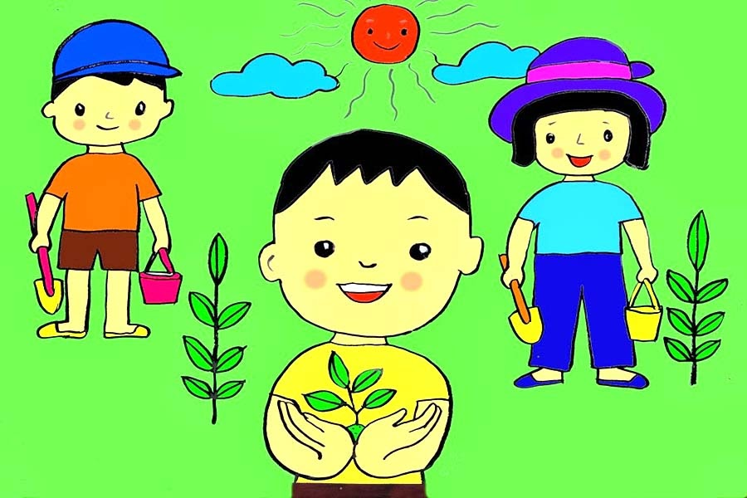
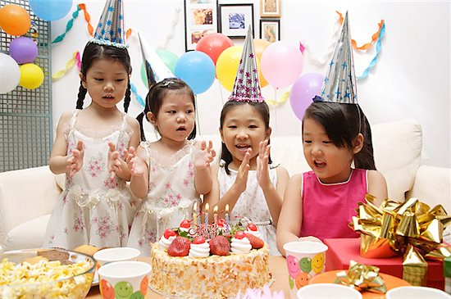
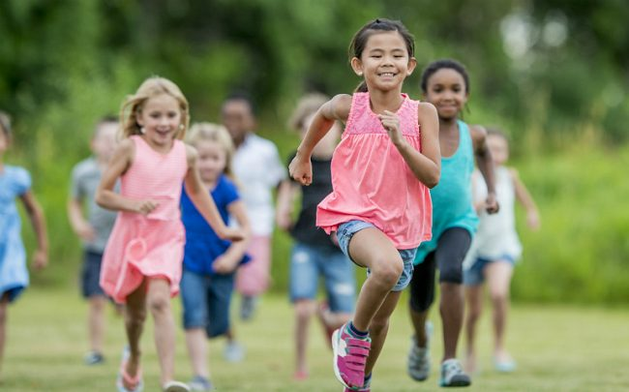
Cùng chăm cây cối
Cùng tổ chức liên hoan, sinh nhật.
Cùng chạy tập thể dục

Slide 19
Có rất nhiều việc có thể cùng làm với hàng xóm để thêm thân thiết nhau, giúp đỡ, hỗ trợ nhau trong cuộc sống.

Slide 20
HOẠT ĐỘNG SAU GIỜ HỌC

Slide 21

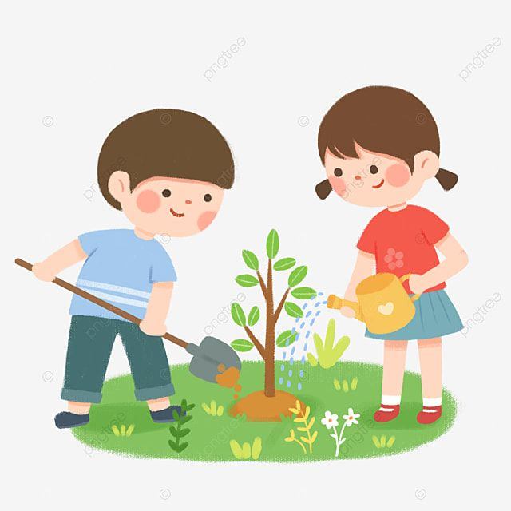
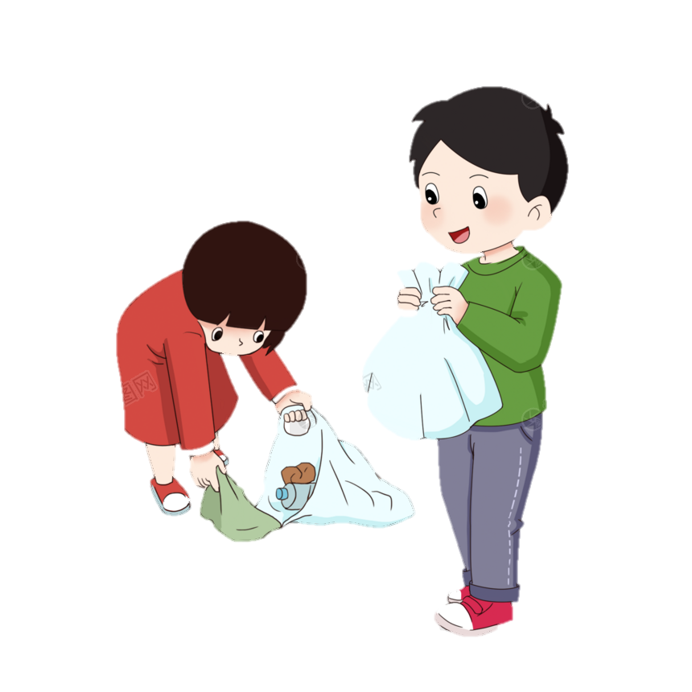
Hoạt động sau giờ học
Làm quen với bạn hàng xóm và rủ bạn cùng là một việc có ích.

Slide 22
SINH HOẠT LỚP

Slide 23


Sinh hoạt lớp
Chia sẻ về những việc tốt mà em và các bạn hàng xóm đã làm.
- Kể về những việc tốt đó.
- Em cảm thấy như thế nào sau khi thực hiện những việc đó?

